Slide 1
«Разработка SDR-эквалайзера»
«Акселератор» - 2023

Slide 2
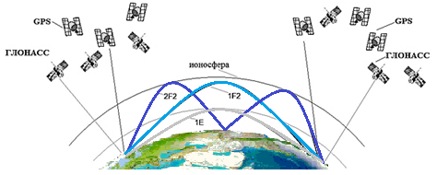
Актуальность идеи
1
Рост числа работающих РТС в КВ диапазоне
3
Переход к цифровым интеллектуальным методам обработки
Когнитивный цикл
Обработка информации
Обучение и принятие решения
Выполнение
Сбор сведений, измерения
Программно-определяемое радио
2
Проблема расширения полосы сигнала
Для коммерческого применения систем КВ связи принципиальное значение имеет задача обеспечения повышенной скрытности и помехоустойчивости передачи информации, которая, как известно, может быть решена путем существенного расширения полосы частот, занимаемой КВ радиоканалом и применения режима быстрой ППРЧ.
Однако, здесь возникает физико-техническая проблема, связанная с негативным проявлением в ионосфере эффекта частотной дисперсии.

Slide 3
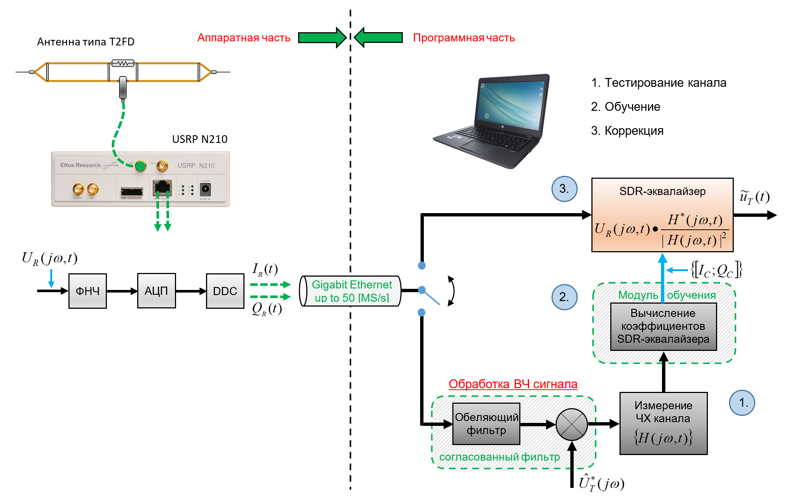
Предлагаемое решение
Основные технические параметры:
- тип тестирующего сигнала - LFMCW,
- полоса когерентной обработки - до 1 МГц,
- величина наблюдаемого дрожания фазы до 125 мкс,
- функционирование при глубине замираний спектральной плотности мощности в канале связи до 30 дБ с запасом в 66 дБ.
- обновление корректирующих коэффициентов SDR-эквалайзера за интервал времени равный 10% от времени когерентности канала связи,
- глубокое машинное обучение для возможности коррекции дисперсии без тестирования канала.
Возможность измерения дополнительных параметров ВЧ радиоканала, оценка которых позволяет адаптировать характеристики сигнала.
Алгоритмы компенсации дисперсионных искажений, реализованные в программном комплексе являются универсальными для различных систем частотного обеспечения.

Slide 4
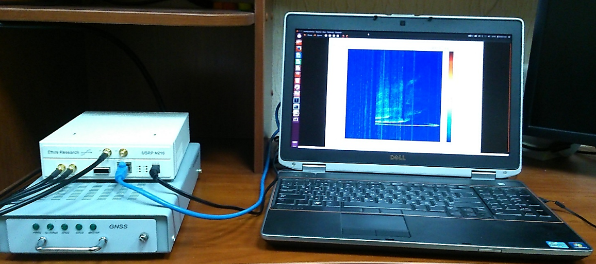
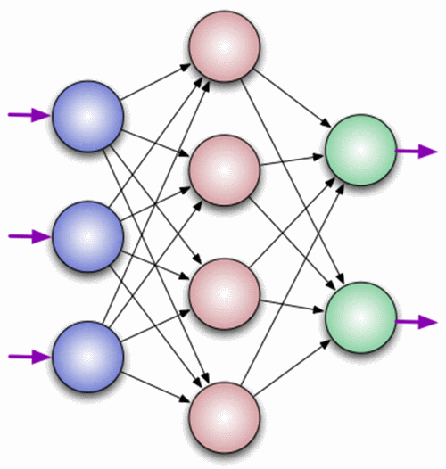
Научная новизна проекта
новые алгоритмы сенсорной диагностики ВЧ радиоканала, определения параметров искажений в нем и их компенсация
Нейросеть
глубокое машинное обучение, реализующее совершенно новый подход к коррекции дисперсионных искажений
Выходные данные:
параметры SDR-эквалайзера
Входные данные

Slide 5
План реализации проекта
№ | Сроки выполнения | Основные этапы
1. | Январь 2024 – декабрь 2024 | Анализ дисперсионных искажений и методов исследования дисперсии в ионосферных ВЧ радиоканалах. Анализ типов сигналов, используемых для сенсорной диагностики ВЧ радиоканалов. Анализ методов коррекции дисперсионных искажений в ВЧ радиоканале. Разработка и научное обоснование метода и алгоритма адаптивного SDR-эквалайзирования для коррекции внутримодовой и поляризационной частотной дисперсии с режимом обучения в системах КВ связи с быстрой ППРЧ. Разработка и научное обоснование метода и алгоритма режима обучения SDR-эквалайзера для адаптации к постоянно меняющимся условиям распространения.
2. | Январь 2025 – декабрь 2025 | Реализация когнитивных функция SDR-эквалайзера методами глубокого машинного обучения для прогнозирования параметров SDR-эквалайзера. Проведение натурных экспериментов на NVIS трассе. Верификация разработанных методов и алгоритмов адаптивного SDR-эквалайзирования для коррекции частотной дисперсии по данным натурных экспериментов. Оценка влияния достигнутых значений коррекции на выигрыш в скрытности широкополосной ППРЧ в КВ связи.

Slide 6
Оценка рентабельности
 | 1 год | 2 год | 3 год | 4 год | 5 год
Объем | 0 | 1 | 10 | 30 | 90
Цена | 60 000 | 60 000 | 60 000 | 60 000 | 60 000
Выручка=объем*цена | 0 | 60 000 | 600 000 | 1 800 000 | 5 400 000
Суммарные затраты | 500 000 | 500 000 | 250 000 | 250 000 | 480 000
Прибыль=Выручка-затраты | -500 000 | -440 000 | 350 000 | 1 550 000 | 4 920 000
Среднегодовая прибыль = 1 176 000
Рентабельность инвестиций = 1 176 000 / 1 000 000 * 100% = 117%

Slide 7
СПАСИБО ЗА ВНИМАНИЕ
контактные данные:
dlcm063361@bk.ru

